Slide 1

XMPKM – Manažerská psychologie a krizová komunikace
1. tutoriál
Téma: Osobnost. Self-management.
PhDr. Ing. Mgr. Renáta Pavlíčková, MBA
renata.pavlickova@mvso.cz
Olomouc, ZS 2025/2026

Slide 2
OBSAH PŘEDMĚTU
Úvod do manažerské psychologie, základní pojmy.
Osobnost. Self-management.
Psychologické aspekty podnikání.
Personální psychologie. Sociální psychologie práce.
Řízení, rozhodování, organizace a organizování.
Interpersonální komunikace manažera.
Krizová komunikace: vymezení pojmu, teoretické modely.
Riziko, aspekty jeho vnímání, řízení.
Komunikace a interkulturní aspekty krizové komunikace.
Praktické postupy v krizové komunikaci.
Technické prostředky a média v krizové komunikaci.
Aktuální trendy a nové výzvy v krizové komunikaci.

Slide 3
Kognitivní věda
Kognitivní věda (z latinského cognoscere = poznávat) se zabývá interdisciplinárním výzkumem mysli a jejích procesů.
Interdisciplinární obor studující vědomí a myšlení člověka z celé řady úhlů.
Zahrnuje disciplíny, jako např. psychologie, neurověda, lingvistika, antropologie, filozofie, behaviorální ekonomie, umělá inteligence.
Předmětem výzkumu kognitivní vědy je mysl, její struktura a operace, například myšlení, inteligence, paměť, vnímání, pozornost, vědomí či jazyk.
Metody zkoumání jsou rozmanité a specifické pro dané disciplíny. Patří mezi ně např. psychologické experimenty a výpočetní modelování.

Slide 4
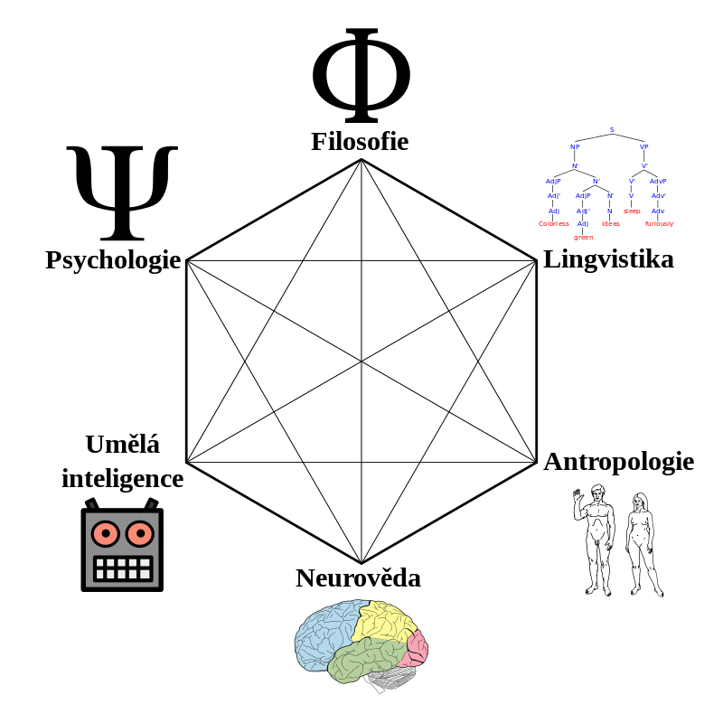
Disciplíny tvořící základ kognitivní vědy
Lingvistika – neboli jazykověda je věda zkoumající přirozený jazyk.
Antropologie – věda o člověku v nejširším slova smyslu. Fyzická antropologie studuje lidské tělo, od anatomie se liší hlavně zájmem o vznik a vývoj člověka. Kulturní a sociální antropologie se zabývá člověkem jako společenskou a kulturní bytostí.

Slide 5
Psychologie
Psychologie – z řeckého „psyché“ (duševno, duch, dech) a „logia“ (věda, výzkum, nauka
o duševnu).
Je to věda, která studuje lidské chování, mentální procesy a tělesné dění včetně jejich vzájemných vztahů a interakcí (souhrnně označované jako psychika) a snaží se je popsat, vysvětlit a predikovat.
Cílem psychologie je také získané poznatky využít ke zvýšení lidské spokojenosti a zdraví, prostřednictvím psychoterapie jich lze navíc využít i k léčebným účelům.
Psychologie má široké pole zájmu.
Psychologie se zaobírá se výzkumem od mezilidských vztahů, přes možnosti učení a osobnostní vlastnosti, až po biologické pozadí lidského myšlení.

Slide 6
Oblasti psychologie
Podle předmětu zkoumání se dělí na dílčí obory:
  Základní – mají nejobecnější charakter, jsou teoretické. Patří sem zejména biologická psychologie, obecná psychologie, vývojová psychologie, psychologie osobnosti, sociální psychologie; občas sem bývá zařazována i psychopatologie a psychologie životního prostředí.
  Aplikované – zkoumají psychické jevy, které se projevují v souvislosti s určitou praxí a snaží se o praktickou aplikaci obecných teoretických přístupů. Patří sem například klinická psychologie, psychologie práce, forenzní psychologie či pedagogická psychologie.
  Speciální – obsahuje disciplíny odvozené od výše uvedených s relativně úzkým oborem studia. Je to například psychometrika, psycholingvistika či psychodiagnostika.

Slide 7
Vnímání (percepce)
patří mezi tzv. kognitivní, tj. poznávací procesy psychiky a je součástí komplexnějšího procesu zpracování informací jejich příjemcem,
vycházíme z předpokladu, že chování člověka je založeno na vnímání toho, co považuje za realitu,
propojenost vnímání s výsledným chováním,
proces percepce je součástí dalších procesů, např. pozornosti, interpretace, paměti,
proces percepce je úzce spojen s procesem cítění (nejde o synonyma).

Slide 8
Cítění
nazýváme také smyslovým vnímáním (angl. sensation),
cítění předchází vnímání, přičemž hranici mezi těmito procesy nelze jednoznačně definovat,
znamená detekci podnětů (z prostředí či nitra jedince) smyslovými receptory a jejich transformaci do kódů vysílaných do mozku,
vnímání (kognitivní vnímání, angl. perception) znamená organizování a interpretaci těchto senzorických vstupů.

Slide 9
Faktory ovlivňující vnímání
na vnímání reklamy ze strany recipienta působí celá řada vlivů ze skupin faktorů:
  faktory fyziologické – smysly, mozkové buňky, nervy, věk, pohlaví,
  faktory psychické – psychické vlastnosti (postoje, zkušenosti, vědomosti, schopnosti, zájmy), psychické stavy (potřeby, buzení, stres, pozornost, nálada), psychické procesy (kognitivní, emocionální, motivační),
  faktory sociální – mikrosociální (rodinné hodnoty), mezosociální (role, status, pozice), makrosociální (etnikum, kultura, gender),
  faktory situační – kontext/okolnosti, médium/zdroj sdělení, denní doba, fyzikální charakteristiky prostředí.

Slide 10
Podprahové vnímání
kontroverzní téma (zejména ve spojení s problematikou mediální manipulace),
kontroverze podprahového vnímání není výsledkem jeho povahy, ale především jeho účinků,
podprahovým vnímáním rozumíme ten případ, při kterém nevzniká subjektivní zkušenost, že daný element vůbec vnímáme; jde o vnímání pod hranicí vědomí,
patří sem pojmy: efekt pouhého vystavení, evaluativní podmiňování, vliv podprahového působení na změnu postoje, spotřebitelský výběr.

Slide 11
Emoce
základem našeho rozhodování jsou emoce (většina lidí si to vůbec nepřipouští),
význam emocí v reklamě je stále více odhalován, uznáván a využíván,
princip: lidé myslí a lidé cítí,
myšlení nelze oddělit od emocí a naopak,
recipienti reklamy si vytváří k ní, k jejímu obsahu a provedení určitý vztah,
emoce, které vznikají jako výsledek činnosti člověka, tyto činnosti zpětně ovlivňují,
a to v jejich průběhu, organizaci a dynamice,
reklamní tvůrci stále více využívají emotivní apely, provedení reklamy je plné příběhů, humoru, zábavy atd. (důvod: aby se reklama líbila, aby reakce na reklamu byly pozitivní, aby se pozitivní postoj přenesl také na postoj k propagované značce),

Slide 12
Emoce
definice emocí dle Du Plessise: „osobitý mentální stav, někdy doprovázený tělesnými změnami, výrazy a činy“,
z pohledu fungování reklamy obecně platí, že emoce představují určité psychické procesy, které vyjadřují subjektivní vztah člověka k situacím, jevům, projevům (emoce mají silně subjektivní charakter),
emoce existují ve dvou protipólech jako: negativní/záporné a pozitivní/kladné emoce,
emoce jsou neopakovatelné – tzn., že pokud první zhlédnutí reklamy vzbudí silné emoce, při jejím opakování již síla emocí poklesne,
emoce jsou také podmíněné, setrvačné,
emoce se dělí:
  1. primární (jsou všem lidem společné a znatelné podle chování – např. pocit, hněvu, strachu, znechucení, překvapení, smutku, radosti),
  2. sekundární (vina, hrdost, žárlivost),

Slide 13
Emoce
reklama pracuje s celou škálou lidských emocí,
emoce jsou silně propojení i s pozorností (klíč ke zbývajícím fázím procesu zpracování informací z reklamy,
nostalgické reklamy – pocit touhy po časech minulých,
negativní působení emocí ve vztahu k reklamě – např. „znechucení“, slabý odborný zájem o tyto reklamy,
reklamy založené na působení strachu – evokuje emocionální odpověď na hrozbu, která vyjadřuje nebo naznačuje nebezpečí. Cílem je změnit postoj nebo chování vyvoláním úzkosti.

Slide 14

Emoce v marketingu
Autor: Jitka Vysekalová
Nakladatelství: Grada Publishing
Rok vydání: 2014

Slide 15
Neuromarketing
hledá odpovědi na otázky, co se děje v našem mozku v okamžiku, kdy jsme vystaveni stimulům
v podobě reklamního sdělení, co je podstatou pozornosti, kterou příslušnému stimulu věnujeme, jaký je způsob uchování obsahu reklamy v naší paměti, zdali a jaké moce tento stimul vyvolává,
tyto reakce je možné měřit a následně vyhodnotit zjišťováním změn v mozkové a srdeční aktivitě,
v dýchání, svalovém napětí, teplotě a vodivosti pokožky, reakcí zorniček, které v recipientovi vyvolává sledování reklamy,
centrální nervová soustava zahrnuje mozek a míchu,
lidský mozek představuje nejsložitější biologickou strukturu ze všech na Zemi existujících, je řídícím orgánem naší centrální nervové soustavy,
základní členění mozku: přední mozek, střední mozek, zadní mozek
výzkumy např. tvrdí, že našich 5 smyslů přijímá během každé vteřiny neuvěřitelných jedenáct milionů různých informací (vědomě jsme schopni zpracovat asi 40 z nich).

Slide 16
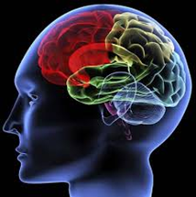
Herbert F. Krugman
odborník na reklamu a výzkumy trhu pracující v té době pro General Electric,
jeden z prvních průkopníků, který přinesl do této oblasti nové poznatky z oblasti mozkové činnosti,
Krugman definovat teorii, která potvrdla, že čtení a mluvení je funkcí levé mozkové hemisféry, zatímco vnímání obrazů pravé – proto je vhodným médiem levé strany tisk, pravé strany televize.

Slide 17
Pozornost
je duševní proces, jehož funkcí je vpustit do vědomí omezený počet informací,
v dnešní době je spotřebitel přehlcen reklamními sděleními a informacemi, přičemž pouze zlomku z nich je schopen věnovat pozornost, a to zejména omezené kapacitě mozku,
na situaci, kdy se pozornost stává vzácným zdrojem, někteří vědci reagovali pojmenováním dnešní doby „pozornostní ekonomikou“,
model fungování reklamy AIDA umísťuje pozornost hned na první místo,
základní vlastnosti pozornosti – pozornost je: 1. omezená, 2. selektivní, 3. stabilní,
pozornost je komplexní pojem, se kterým pracuje jak psychologie, tak neurologie,

Slide 18
Neuromarketing a reklama
Nové poznatky z neuromarketingu se velmi intenzivně promítají do oblasti reklamy,
ať už z pohledu:
  eyetrackingu,
  metod biometrického výzkumu,
  pochopení a znalostí z oblasti fungování centrální nervové soustavy,
  procesu přijímání informací prostřednictvím pěti smyslů člověka,
  znalosti principu pozornosti jako duševního procesu.

Slide 19
Úvod k tématu osobnosti
Co je osobnost?
Proč je důležitá pro manažera?
Osobnost ovlivňuje způsob, jakým vnímáme svět, jak jednáme, rozhodujeme a jak vedeme druhé.
V krizové komunikaci a vedení lidí je pochopení vlastní osobnosti (i osobnosti druhých) klíčové.

Slide 20
Definice osobnosti
Osobnost = soubor relativně stálých psychických charakteristik jednotlivce, které ovlivňují jeho chování.
Obsahuje temperament, charakter, schopnosti, motivaci, postoje aj.
Osobnost se částečně formuje vrozeně (biologie, genetika), částečně prostředím (výchova, zkušenosti).
V manažerské praxi se zaměřujeme na to, co lze rozvíjet – sebereflexe, komunikace, adaptabilita.

Slide 21
Psychodynamický přístup (Freud, Jung)
Sigmund Freud: Osobnost tvořena strukturami:
  Id (pudy, instinkty)
  Ego (realita, vědomí)
  Superego (morálka)
Carl Jung: Koncept kolektivního nevědomí, archetypy, introverze / extroverze
Poznámky:
Freud kladl důraz na vnitřní konflikty, často nevědomé.
Jung zavedl pojmy jako persona, stín, anima – vliv na pozdější typologie osobnosti (např. MBTI).
Pro manažera: rozpoznání vnitřních motivací a konfliktů, práce s emocemi.

Slide 22
Behaviorální přístup
Osobnost jako naučený soubor chování.
Klíčoví autoři: Watson, Skinner, Bandura
Důraz na prostředí, odměny a tresty.
Poznámky:
Skinner: chování je výsledkem posilování → důležité pro leadership (motivace).
Bandura přinesl sociálně-kognitivní teorii – důležitá role pozorování a modelování.
Manažerský význam: jak ovlivňovat chování druhých (tým, zaměstnanci) skrze prostředí.

Slide 23
Humanistický přístup (Maslow, Rogers)
Abraham Maslow: Hierarchie potřeb
  Fyzické → bezpečí → sociální → uznání → seberealizace
Carl Rogers: Teorie jáství (self-concept)
  Bezpodmínečné přijetí, autenticita
Poznámky:
Důraz na pozitivní růst, svobodu volby a osobní potenciál.
Pro manažera: vést lidi skrze porozumění, respekt a rozvoj – nikoli jen přes výkon.

Slide 24
Biologický a kognitivní přístup
Biologický: temperament, genetika, neurovědy
Kognitivní: mentální procesy, způsoby myšlení, očekávání
Poznámky:
Biologický přístup: lidé se liší například reaktivitou nervového systému.
Kognitivní přístup – např. jak interpretujeme situace, naše „vnitřní skripty“ (důležité v krizové komunikaci).
Manažer: musí chápat, že každý vnímá situace jinak → odlišné reakce na stres, zpětnou vazbu atd.

Slide 25
Big Five – 5 faktorový model osobnosti (OCEAN)
Nejuznávanější model současnosti:
  Openness – otevřenost novým zkušenostem
  Conscientiousness – svědomitost
  Extraversion – extroverze
  Agreeableness – vstřícnost
  Neuroticism – neuroticismus (emoční stabilita)
Poznámky:
Stabilní napříč kulturami, prediktivní pro výkon, spokojenost i leadership.
Např. vysoká svědomitost → dobrý výkon; nízká neuroticita → vyšší odolnost.
Užitečný v HR, koučování, výběru vedoucích pracovníků

Slide 26
Osobnost manažera
Které rysy jsou pro manažera výhodné?
  Seberegulace, empatie, rozhodnost, odolnost, adaptabilita
Leadership = nejen dovednosti, ale i osobnost
Poznámky:
Neexistuje „ideální“ osobnost, ale různé styly vedení vyžadují různé rysy.
Klíčová je schopnost reflektovat vlastní osobnost a rozvíjet ji.

Slide 27
Sebepoznání jako základ
Zdroje sebepoznání:
  Introspekce
  Zpětná vazba
  Psychodiagnostika (Big Five testy, koučink)
Rozvoj začíná uvědoměním
Poznámky:
Pro manažera je klíčové rozumět vlastnímu stylu komunikace, reakcím na stres, motivaci.
Doporučit studentům vyzkoušet některý typ testu / zpětné vazby (360°).

Slide 28
Osobnost - shrnutí
Osobnost = stabilní, ale rozvíjející se
Různé přístupy vysvětlují odlišné aspekty
Důležitost sebepoznání a práce na sobě pro manažerskou roli
Poznámky:
Propojit téma s další částí: Self-management jako vědomé řízení svého „já“
Vyzvat studenty k sebereflexi: Co o sobě vím? Kde reaguji automaticky?

Slide 29
Self management
Co je self-management?
Proč je klíčový pro manažera / lídra?
Poznámky:
Self-management = schopnost řídit sám sebe: chování, emoce, čas, cíle.
V managementu: kdo nedokáže řídit sám sebe, těžko efektivně řídí druhé.
V krizi: schopnost zachovat klid, přemýšlet racionálně, jednat promyšleně.

Slide 30
Sebepoznání jako základ
Klíčové otázky:
  Kdo jsem?
  Jak reaguji pod tlakem?
  Co mě motivuje?
Nástroje sebepoznání: introspekce, zpětná vazba, testy (např. Big Five)
Poznámky:
Sebepoznání není jednorázový proces – vyvíjí se.
Zpětná vazba od kolegů, týmu či nadřízených je cenná, i když někdy nepříjemná.
Vědomí silných a slabých stránek → základ osobní strategie.

Slide 31
Seberegulace
Schopnost ovládat impulzy, emoce, reakce.
Emoční inteligence (Goleman):
  Uvědomění emocí
  Regulace emocí
  Empatie
Poznámky:
Manažer, který nezvládá emoce, může ztratit důvěru týmu.
Seberegulace ≠ potlačování emocí, ale jejich vědomé řízení.
Praktické příklady: pauza před reakcí, asertivní komunikace, práce s dechem.

Slide 32
Vnitřní motivace a cíle
Vnitřní vs. vnější motivace
SMART cíle (Specifické, Měřitelné, Dosáhnutelné, Relevantní, Termínované)
Poznámky:
Motivace je motor našeho chování – u manažera i u týmu.
Vnitřní motivace (např. smysl, růst) je dlouhodobě silnější než vnější (peníze, status).
Správně nastavené cíle pomáhají zaměřit pozornost, udržet tempo a měřit pokrok.

Slide 33
Další významné oblasti
Time management
Psychohygiena
Stres management
Prokrestinace
Nerealistické cíle
Vnitřní sabotér
Negativní přístup k sobě sama i okolí

Slide 34
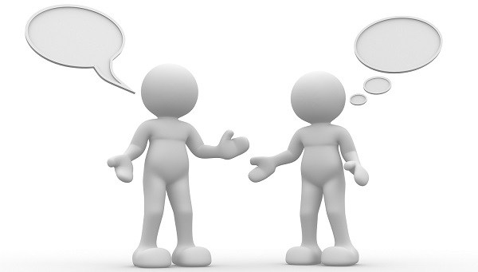
Děkuji vám za pozornost a těším se na příště

